Slide 1

АНАЛИЗ СОСТАВНОЙ ЗАДАЧИ
ПО ТРАДИЦИОННОЙ ПРОГРАММЕ.
Соболева Н.В.

Slide 2
Памятка по решению задач.
1. Прочитай задачу.
2. Изобрази на схеме ее условие.
3. Объясни, что показывает каждое число. Сформулируй главный вопрос задачи.
4. Представь себе мысленно, о чем говорится в задаче, расскажи вслух.
5. Подумай, что можно сказать о числе, которое получится в ответе. Сравни его с данными задачи и скажи, больше или меньше получится число.
6. Сделай анализ задачи, то есть подумай над вопросом: можно ли сразу ответить на главный вопрос задачи? Если нельзя, то почему? Что надо знать для ответа на главный вопрос задачи?
7. Затем, после анализа, подумай и расскажи план решения.
8. Выполни его.
9. Подумай, нельзя ли решить задачу другим способом.
10. Проверь ответ и запиши.

Slide 3


Основными в памятке являются советы обдумать, что надо знать для ответа на вопрос задачи (указать, какие два данных необходимы для ответа на вопрос задачи) и что можно узнать из данных и условия задачи.

Slide 4
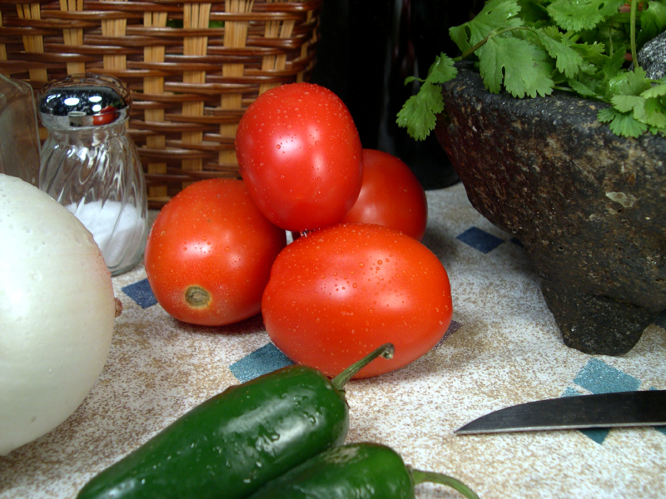
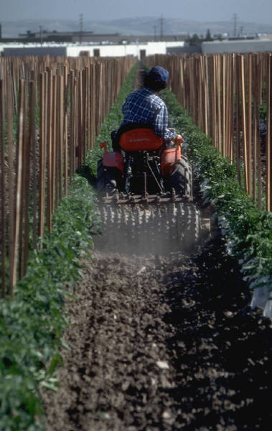
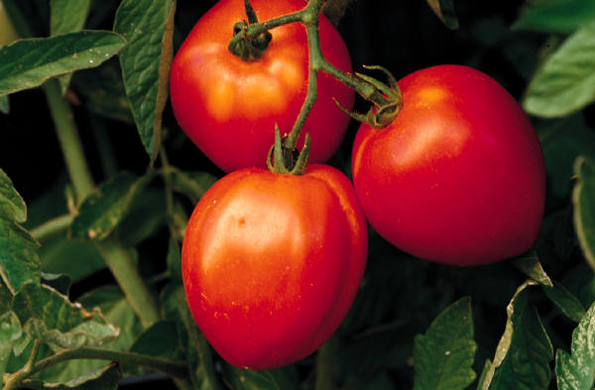
На дачном участке посадили 5 грядок с помидо-рами по 9 кустов на каждой грядке и 3 грядки с огурцами по 8 кустов на каждой грядке. Сколько всего кустов с овощами посадили на дачном участке?

Slide 5

Чтение задачи.
Какие величины встретились в задаче?
( количество грядок;
посадила на 1-й грядке;
посадила на всех грядках)

Slide 6
РАЗБОР ЧИСЛОВЫХ ЗНАЧЕНИЙ И ЗАПИСЬ В ТАБЛИЦУ:
Что показывает число 5?
( количество грядок с помидорами )
Что показывает число 9?
( сколько кустов с помидорами на 1-й грядке )
Что показывает число 3?
(количество грядок с огурцами )
Что показывает число 8?
( сколько кустов с огурцами на 1-й грядке )
Что нужно узнать?
( сколько всего кустов с овощами посадили на этих
грядках )
Как это обозначить? (фигурной скобкой и ? знаком)

Slide 7


На доске появляется запись:
 | Посадили на 1-й грядке. | Количество грядок. | Посадили на все грядки.
Помидоров | 9 к. | 5 гр. | ? к.
Огурцов | 8 к. | 3 гр. | ? к.

Slide 8

Какая это задача? (составная)
Почему? (найти сколько всего кустов посадили с помидорами
и огурцами мы не можем)
Что нужно знать, чтобы ответить на вопрос задачи?
(сколько на всех грядках кустов с помидорами
и сколько на всех грядках кустов с огурцами )
Что из этого известно? (ничего) –
отмечаем эти вопросы в таблице
Сколько вопросов в задаче? (3).

Slide 9
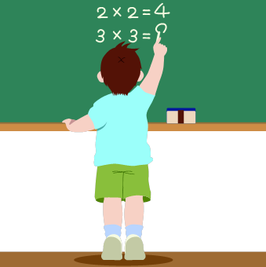
Можем ли мы узнать сколько кустов помидоров на 5 грядках?
(да, для этого нужно знать сколько кустов помидоров посадили
на 1-й грядке и количество этих грядок)
Можем ли мы узнать сколько кустов огурцов на 3 грядках?
(да, для этого нужно знать сколько кустов огурцов посадили
на 1-й грядке и количество этих грядок)
Можем ли теперь ответить на главный вопрос задачи?
(да, для этого ко всем кустам помидоров прибавить все
посаженные кусты огурцов и в результате получим сколько
кустов овощей посадили )

Slide 10

ПЛАН РЕШЕНИЯ ЗАДАЧИ:
Что узнаете 1 действием?
(сколько всего кустов помидоров посадили)
Как узнаете?
(выбираем действие умножения)
Что узнаете 2 действием?
(сколько всего кустов огурцов посадили)
Как узнаете?
(выбираем действие умножения)
Что находим 3 действием?
(сколько всего кустов овощей посадили на участке)
Как?
(чтобы узнать, сколько всего кустов овощей посадили выбираем
действие сложения)

Slide 11
СОСТАВЛЯЕМ ВЫРАЖЕНИЕ ПО ЗАДАЧЕ:
В задаче спрашивается, сколько кустов с овощами посадили
на участке – поэтому выбираем действие сложения.
Первое слагаемое выражено произведением чисел 9 и 5,
второе слагаемое выражено произведением чисел 8 и 3.
посадили на все посадили на все посадили на все
грядки помидоры грядки огурцы грядки овощей
9х5 + 8х3 = 69 (к.)

Slide 12
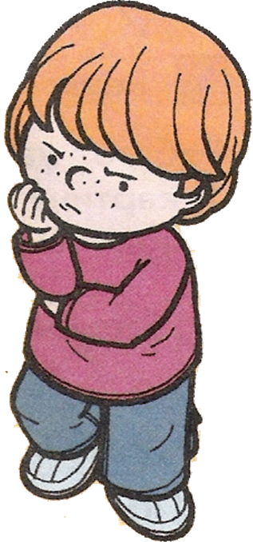
СПАСИБО ЗА ВНИМАНИЕ.

